Slide 1
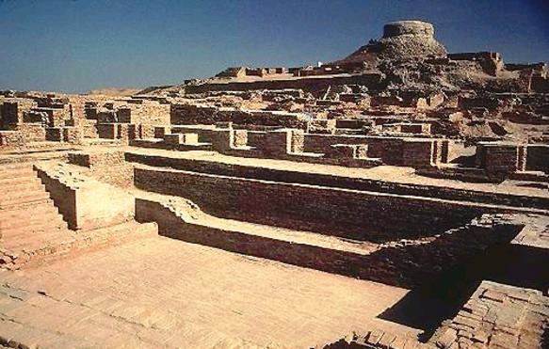
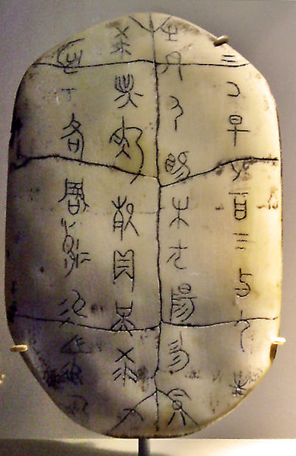
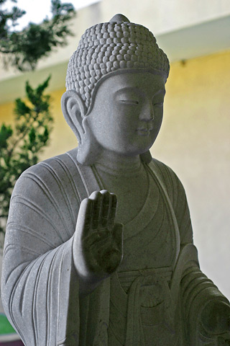

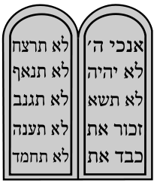
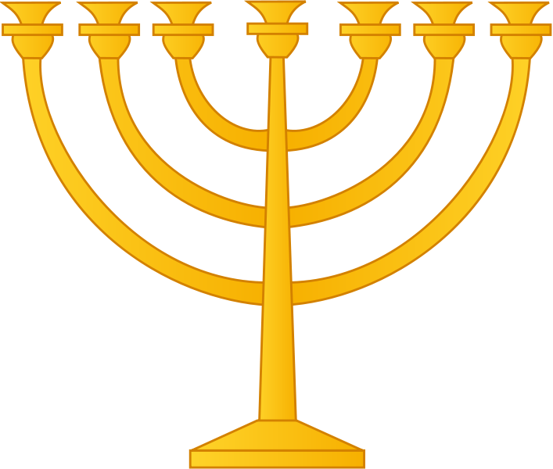
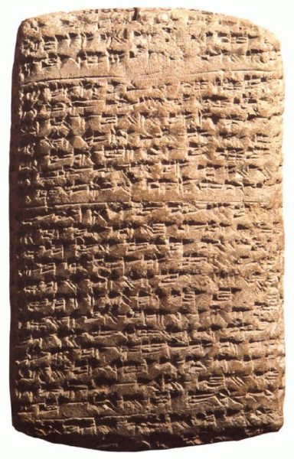
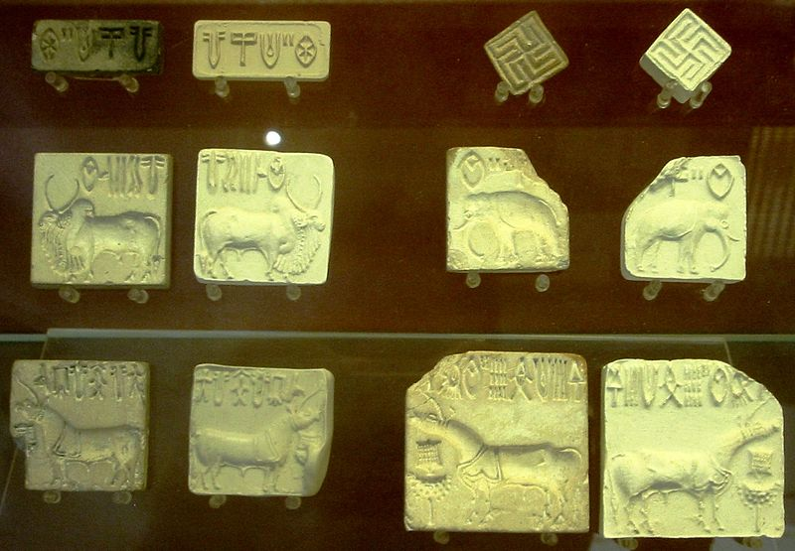
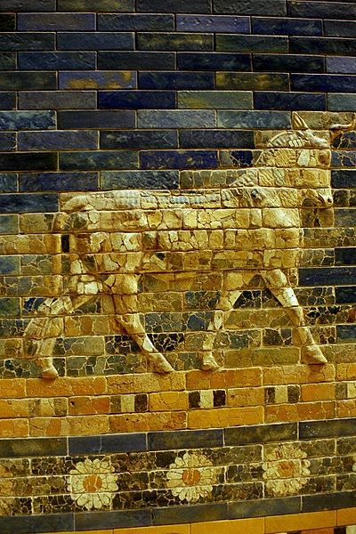
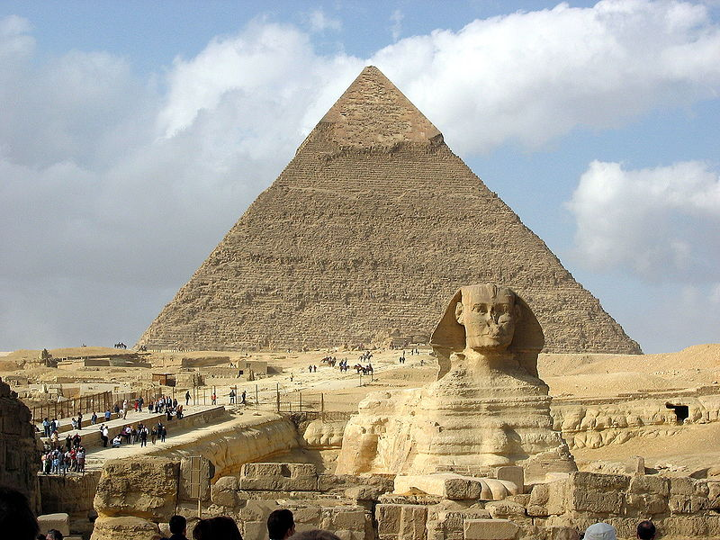
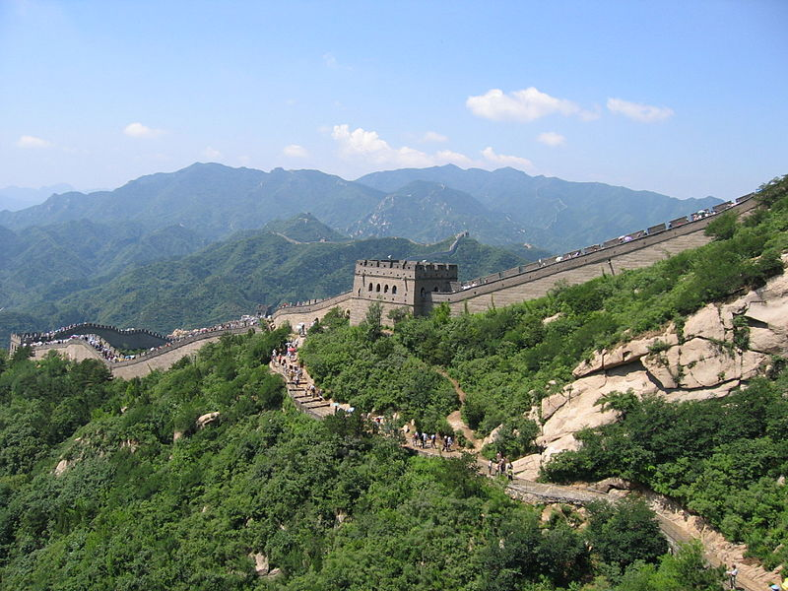
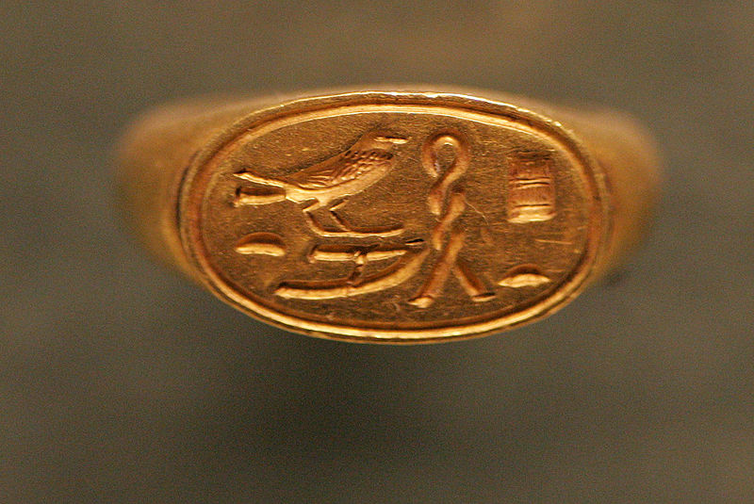

3.1 Staroorientální státy
Elektronická učebnice - II. stupeň Základní škola Děčín VI, Na Stráni 879/2 – příspěvková organizace Dějepis
Autor: Mgr. Zuzana Kadlecová

Slide 2
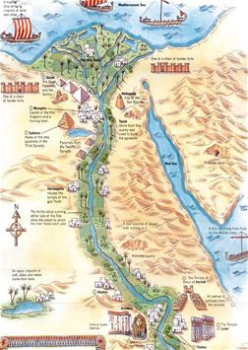

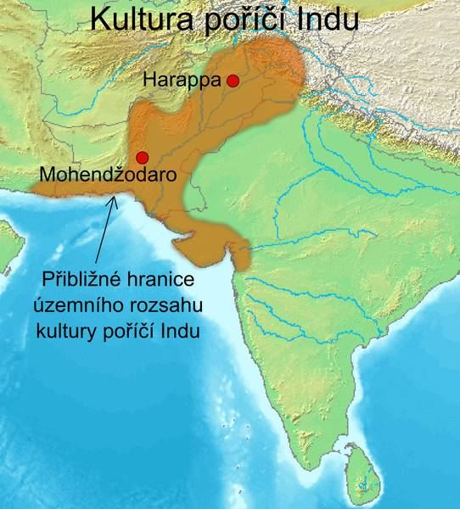
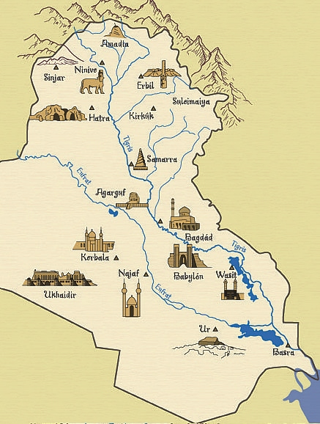

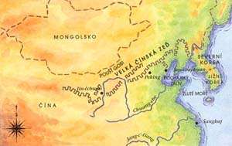
3.2 Co již víme?
Elektronická učebnice - II. stupeň Základní škola Děčín VI, Na Stráni 879/2 – příspěvková organizace Dějepis
- vznik civilizací v povodí velkých řek
  Mezopotámie (Meziříčí): Eufrat a Tigris
  Egypt: Nil
  Čína: Chuang-che a Jang-c´tiang
  Indie: Indus a Ganga
STAROVĚK
historická epocha navazující na pravěk a předcházející středověku
nejpodstatnějším rysem je nové uspořádání společnosti = stát
  kněží: znalci písma, vzdělanci
panovník
vojáci
kněží
úředníci
řemeslníci, zemědělci, obchodníci
otroci

Slide 3

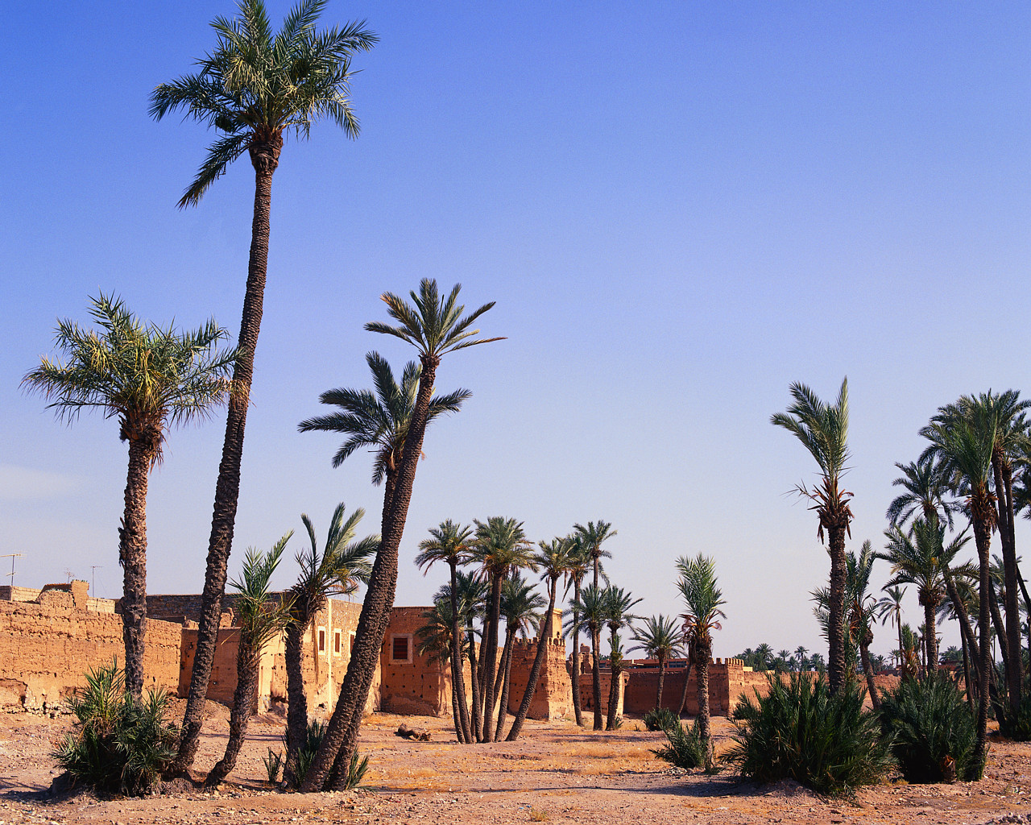
3.3 Jaké si řekneme nové termíny a názvy?
Elektronická učebnice - II. stupeň Základní škola Děčín VI, Na Stráni 879/2 – příspěvková organizace Dějepis
daně = poplatky vybírané úředníky od obyvatel
polyteismus = náboženství uctívající více bohů
úlitba = původně obětování nápoje bohům; později i jiné oběti
zikkurat = stupňovitá věž s chrámem na poslední terase (pův. u Sumerů)
Chammurapiho zákoník = soubor zákonů vytesaný do kamenné stély; zásada „oko za oko, zub za zub“
farao (faraón) = původně veliký dům, tj. královský palác, přeneseně titul egyptského panovníka
egyptologie = věda zkoumající památky starověkého Egypta
mastaba = hrobka ve tvaru komolého jehlanu
oáza = místo v poušti, kde je u vodního pramene soustředěn život
pyramidy = největší hrobky světa, které si dávali stavět králové v době Staré říše v Egyptě
zádušní chrám = obětovalo se zde duchu zemřelého krále
mumifikace = úprava těla mrtvého konzervujícími látkami (vyjmutí vnitřností, zabalení do pruhů látek, aj.)
sfinga = fantastický tvor, nejznámější podoba s tělem lva a hlavou ženy
kolonizace = osidlování neobydlených nebo málo osídlených území
Féničané = řecký název pro obyvatele území pod pohořím Libanon, tzv. Kanaánejci
Kanaán = území starověké Palestiny
monoteismus = víra v jednoho boha
kasta = zcela uzavřená skupina lidí, jimž je vymezeno určité postavení i činnosti
meditace = soustředěné přemýšlení, rozjímání
„hedvábná cesta“ = obchodní spojení Číny se světem: nejžádanějším zbožím hedvábí

Slide 4
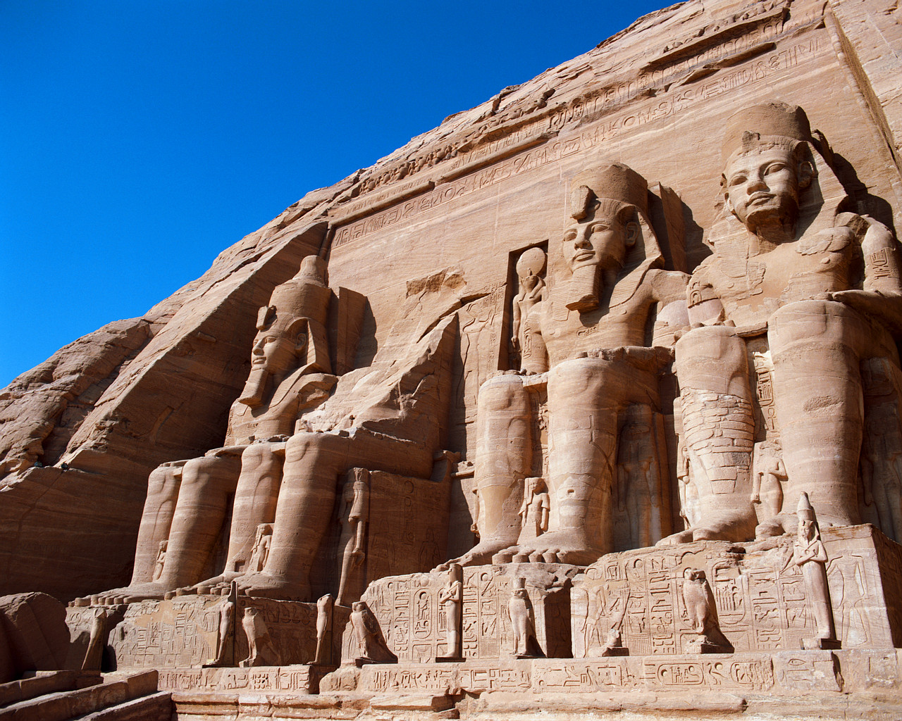
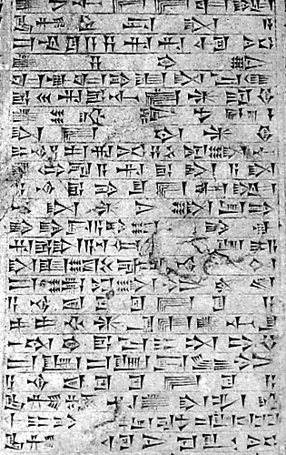
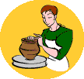
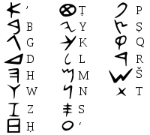
3.4 Co si řekneme nového?
Elektronická učebnice - II. stupeň Základní škola Děčín VI, Na Stráni 879/2 – příspěvková organizace Dějepis
hieroglyfy: rozluštil je François Champollion
Egypt
Mezopotámie
Epos o Gilgamešovi
klínové písmo: rozluštil jej český vědec Bedřich Hrozný
kolébkou civilizace – Sumer
- vynálezy: vůz, hrnčířský kruh, oradlo
Palestina
Féničané
viz DUM D9
vynikající mořeplavci a obchodníci
rozšíření hláskového písma (22 hlásek)
Čína
Indie
jedno z nejkrásnějších a nejbohatších měst světa Babylon

Slide 5
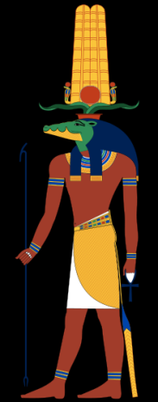
3.5 Procvičení a příklady
Elektronická učebnice - II. stupeň Základní škola Děčín VI, Na Stráni 879/2 – příspěvková organizace Dějepis
Doplň text:
Názvem Mezopotámie (Meziříčí) označujeme území mezi řekami ……. a …… . K nejstarším sumerským městským státům patřila města …, ….. a ……. . Nejvýznamnějším panovníkem tzv. Starobabylonské říše, který vydal sbírku právních předpisů – zákoník, byl ……. . V Mezopotámii se psalo tzv. ……. písmem. Nejstarší literární památkou starověkého Předního Východu je ……………….. .
Egyptští bohové byli často zobrazováni jako lidské postavy s hlavou zvířete. Najdi jména těchto bohů a zjisti, co měli na starosti.
hlava šakala
hlava ibise
hlava krokodýla
hlava sokola
Anup – bůh balzamování a hřbitovů
Thovt – bůh moudrosti a písařů
Sobek – spojován s faraonovou mocí
Hor – „Horovo oko“, symbol léčení, amulet symbolizující sílu
Rozhodni, které pojmy patří k sobě.
N – nilská oblast, M – mezopotamská oblast, Č – čínská oblast
kolo a vůz
hedvábná stezka
sklo
obrázkové písmo
kompas
pyramidy
papír
značkové písmo
papyrus
čínská zeď
střelný prach
zikkurat
Kdo to byl Buddha?

Slide 6
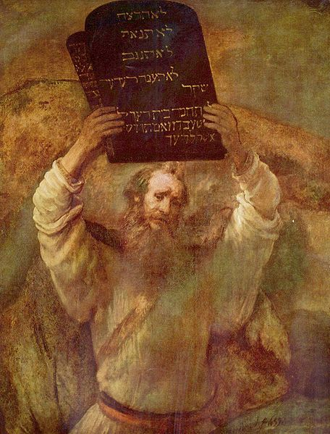
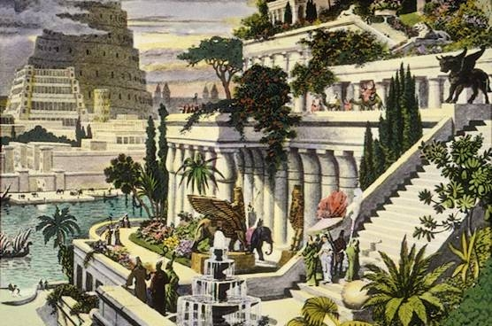
3.6 Něco navíc pro šikovné
Elektronická učebnice - II. stupeň Základní škola Děčín VI, Na Stráni 879/2 – příspěvková organizace Dějepis
Poznáš, co tyto stavby spojuje?
V ukázce z indického eposu Mahábhárata (3. st. př.n.l.) radí autor dvořanům, jak se mají chovat. Jaké jsou jeho rady?
Čest neztrácí jen ten dvořan, který dbá jen o svůj úřad. Šeptat si, když vladař mluví, to je ostuda všem trapná. Nechlubte se tím, co znáte – spíš to vhodně uplatňujte. Správný dvořan nemá chrchlat, drbat se a pouštět větry. Králi bývá nepříjemný mluvka, hrubec, podlézavec nebo kdo se hloupě směje – upadá tak v očích vládce. U dvora si klidně žije ten, kdo moudrost svou dá králi. Ten však, kdo se mocí dere, brzy narazí a padne. U dvora má vládnout pravda, jakož laskavost a přísnost. Jako stín za králem choďte, každou myšlenku mu splňte. Úplatků se vyvarujte, vězením to končívává …
Zjisti, co je to tzv. Desatero.

Slide 7
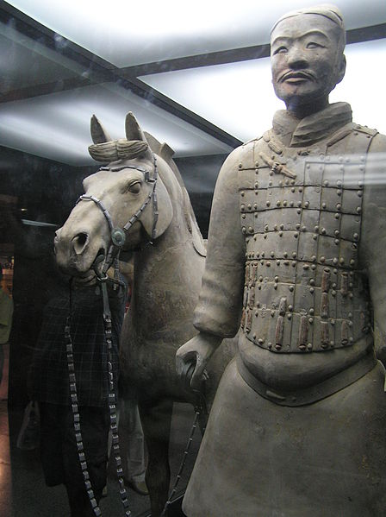
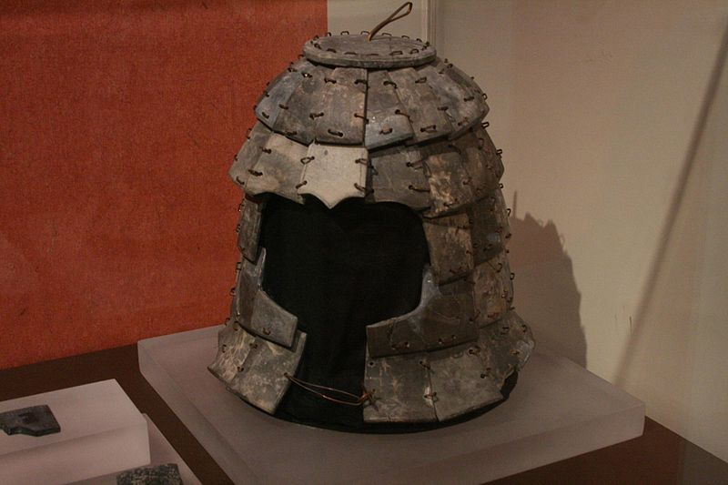
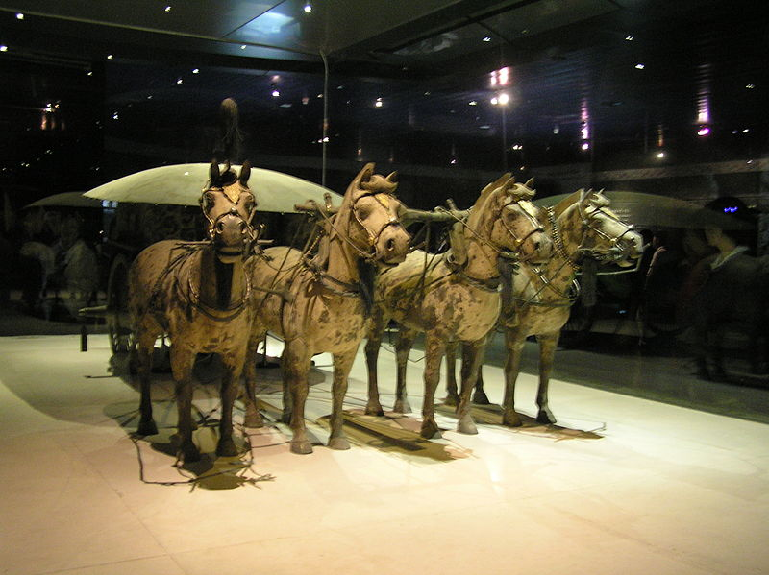
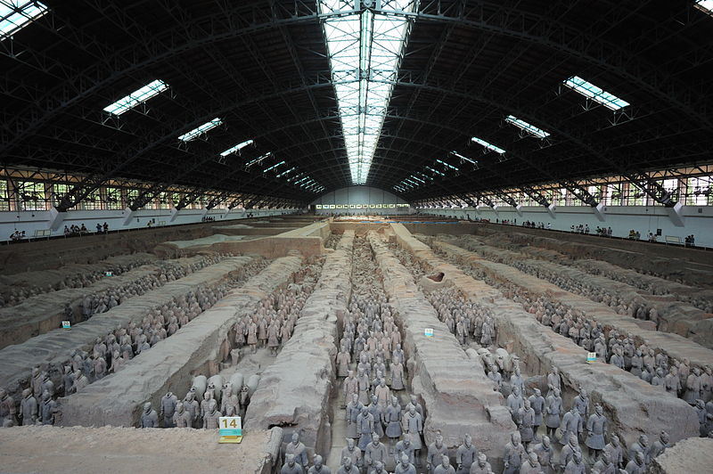
3.7 CLIL
Elektronická učebnice - II. stupeň Základní škola Děčín VI, Na Stráni 879/2 – příspěvková organizace History
The Terracotta Army or the "Terra Cotta Warriors and Horses", is a collection of terracotta sculptures depicting the armies of Qin Shi Huang, the first Emperor of China. It is a form of funerary art buried with the emperor in 210–209 BC and whose purpose was to protect the emperor in his afterlife.
The figures, dating from 3rd century BC, were discovered in 1974 by some local farmers in Lintong District, Xi'an, Shaanxi province, near the Mausoleum of the First Qin Emperor.
The figures vary in height according to their roles, with the tallest being the generals. The figures include warriors, chariots and horses. Current estimates are that in the three pits containing the Terracotta Army there were over 8,000 soldiers, 130 chariots with 520 horses and 150 cavalry horses, the majority of which are still buried in the pits. Other terracotta non-military figures were also found in other pits and they include officials, acrobats, strongmen and musicians.

Slide 8
3.8 Test znalostí
Elektronická učebnice - II. stupeň Základní škola Děčín VI, Na Stráni 879/2 – příspěvková organizace Dějepis
1. Společným znakem starověkých civilizací není: a/ vznik nového uspořádání společnosti b/ používání písma c/ společná vládnoucí panovnická dynastie d/ vznik v povodí vodních toků | 3. Vyber správně řadu pojmů, které souvisejí se starověkou Indií. a/ jóga, meditace, Buddha, Syn nebes b/ Buddha, Velká zeď, Nirvana c/ Nirvana, meditace, faraon d/ Ganga, Buddha, Mohendžodaro
2. Stupňovitá věž s chrámem na poslední stupni se nazývá: a/ minaret b/ pyramida c/ zikkurat d/ rotunda | 4. Pojem monoteismus znamená: a/ víra v jednoho boha b/ víra ve větší množství bohů c/ víra v posmrtný život d/ balzamování mrtvých vonnými mastmi
Správné odpovědi:
c
c
d
a
Test na známku

Slide 9
Elektronická učebnice - II. stupeň Základní škola Děčín VI, Na Stráni 879/2 – příspěvková organizace Dějepis
3.9 Použité zdroje, citace
H. Mandelová, E. Kunstová, I. Pařízková: Dějiny pravěku a starověku, Dialog, Liberec 2001.
http://cs.wikipedia.org/wiki/Soubor:Ish-tar_Gate_detail.jpg (slide1)
http://cs.wikipedia.org/wiki/Soubor:Amarna_Akkadian_letter.png (slide 1)
http://cs.wikipedia.org/wiki/Soubor:Egypt.Giza.Sphinx.02.jpg (slide 1)
http://cs.wikipedia.org/wiki/Soubor:Seal_ring_Ptah_Great_with_love_E3603_mp3h8732.jpg (slide 1)
http://cs.wikipedia.org/wiki/Soubor:Mohenjodaro_Sindh.jpeg (slide 1)
http://cs.wikipedia.org/wiki/Soubor:IndusValleySeals.JPG (slide 1)
http://cs.wikipedia.org/wiki/Soubor:OracleShell.JPG (slide 1)
http://cs.wikipedia.org/wiki/Soubor:GreatWall_2004_Summer_4.jpg (slide 1)
http://cs.wikipedia.org/wiki/Soubor:Menora.svg (slide 1)
http://cs.wikipedia.org/wiki/Soubor:Star_of_David.svg (slide1)
http://cs.wikipedia.org/wiki/Soubor:Lightmatter_buddha3.jpg (slide 1)
http://i.idnes.cz/09/124/nesd/JW3027cf_mapa.JPG (slide 2)
http://imgs.idnes.cz/igsvet/A030407_TOM_IRAKPAMATKY1V_N.JPG (slide 2)
http://nd01.jxs.cz/319/392/223bcb24bd_41294556_o2.jpg (slide 2)
http://historika.fabulator.cz/ilustrace/indie.jpg (slide 2)
http://cs.wikipedia.org/wiki/Soubor:Cuneiform_script.jpg (slide 4)
http://cs.wikipedia.org/wiki/Sobek (slide 5)
http://cs.wikipedia.org/wiki/Soubor:Rembrandt_Harmensz._van_Rijn_079.jpg (slide 6)
http://cs.wikipedia.org/wiki/Soubor:Hanging_Gardens_of_Babylon.jpg (slide 6)
http://en.wikipedia.org/wiki/File:1_terracotta_army_2011.JPG (slide 7)
http://en.wikipedia.org/wiki/File:Soldier_Horse.JPG (slide 7)
http://en.wikipedia.org/wiki/File:Qin_dynasty_bronze_chariot_and_horses.jpg (slide 7)
http://en.wikipedia.org/wiki/File:Terra_Cotta_Warriors,_Guardians_of_China%E2%80%99s_First_Emperor.jpg (slide 7)

Slide 10
Elektronická učebnice - II. stupeň Základní škola Děčín VI, Na Stráni 879/2 – příspěvková organizace Dějepis
3.10 Anotace
Autor | Mgr. Zuzana Kadlecová
Období | 01 – 06/2012
Ročník | 6. ročník
Klíčová slova | Starověké civilizace - Egypt, Mezopotámie, Indie, Čína, Palestina.
Anotace | Prezentace popisující vznik staroorientálních civilizací – nového uspořádání společnosti, tj. státu a písma.

